Slide 1
Analýza pohľadu používateľa
na Webe
Bc. Patrik Hlaváč
Ing. Marián Šimko, PhD.

Slide 2
Problém
V oblasti personalizácie, môžeme definovať nasledovné problémy:
URČIŤ, ČI JE POUŽÍVATEĽ PRÍTOMNÝ
URČIŤ, ČI SA POUŽÍVATEĽ POZERÁ
URČIŤ, ČI POUŽÍVATEĽ ČÍTA
URČIŤ, ČI SA POUŽÍVATEĽ UČÍ
1/18
Notes:
GRO: Nevieme čo používateľ číta. Môžeme to iba odhadovať, podľa toho či otvoril stránku, koľko na nej strávil.
Pomocou Eyetrackera vieme naplniť model.
Trivialny

Slide 3
Existujúce riešenia
Detekcia čítania na základe:
pohybu pohľadu po obrazovke
[CAMPBELL, MAGLIO 2001]
skrytých Markovovských modelov
[KOLLMORGEN, HOLMQVIST 2007]
pozorovania kmitov a mapovania na elementy
[BIEDERT 2012]

Slide 4
Spôsoby čítania
Čítanie podľa účelu:
na zapamätanie (do 100 slov/min)
na učenie (100-200 slov/min)
na porozumenie (200-400 slov/min)
získanie rozhľadu - skimming (400-700 slov/min)
vyhľadanie informácie - scanning (do 1500 slov/min)

Slide 5
čítanie
fixácia, regresná fixácia, opätovná fixácia
presun pohľadu - kmit
ostrosť vizuálneho vnemu pri fixácii
frekventované, neočakávané slová
4 znaky vľavo, 8 vpravo

Slide 6
Ciele práce
Navrhnúť a overiť algoritmus na detekciu prečítaného textu.
Hypotéza
Pomocou navrhnutej metódy umožníme určiť (naozaj) prečítaný text.
Pomocou navrhnutej metódy dokážeme určiť časti textu, ktoré sa študent učil.

Slide 7
Návrh metódy
Zavedenie globálnej premennej na sledovanie intenzity čítania.
Pohľad mapovaný na slová(samostatné ROI).
Pomocou priestorovej informácie sa dostaneme na úroveň slov.

Slide 8
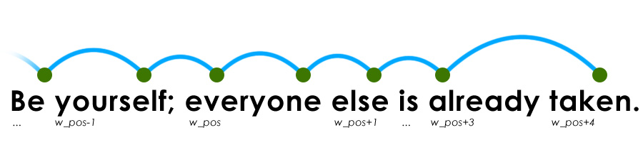
Návrh metódy
Postupnosť fixácií určuje rast premennej, alebo penalizáciu.
Ďalšie meranie vzdialenosti na základe pozície.

Slide 9
Súčasný stav riešenia
Vytvorenie funkčného prototypu
pre experimentálne účely.
Pripravená infraštruktúra pre overenie metódy. Zbieranie dát, mapovanie na slová.
Implementovaný algoritmus na detekciu čítaných slov.
Notes:
Implementované rozšírenie prehliadača na mapovanie súradníc ku konkrétnym slovám

Slide 10
Vizualizácia mapovania
súradníc.
Vizualizácia premennej záujmu čítania.
Poz. slova | Textový obsah | Počet znakov | Počet fixácií | Doba fixácií | Záujem (R_I) | ... +
...
40 | zaujíma | 7 | 2 | 0.35 | 1.10
41 | sa | 2 | 2 | 0.28 | 1.50
42 | o | 1 | 1 | 0.15 | 0.70
43 | rozpočet | 8 | 3 | 1.13 | 1.90
44 | spostredkovateľ | 15 | 5 | 0.82 | 2.30
45 | medzi | 5 | 4 | 0.57 | 2.20
46 | manažérmi | 9 | 3 | 0.60 | 2.00
...
Model po spracovaní
Notes:
Zmyslom je nájsť to čítanie v konkrétnych slovách. Identifikovať, kde prebieha súvislé čítanie.

Slide 11
Experiment
Úloha - cieľ
„Tvojou úlohou je v kľude si prečítať jednotlivé články tak, aby si vedel zodpovedať po každom článku niekoľko otázok z textu. Je na tebe, aký štýl čítania zvolíš, dôležité je niečo si zapamätať - naučiť sa.“
Poučenie
„všetky Tvoje odpovede sú správne a užitočné“
(v tomto prípade)
Odpovede
- správne / nesprávne
- eviduje, že to čítal? Bolo to vôbec v texte?
10/18
Notes:
Možnosť viacstupňového experimentu. Inkrementálne ladenie.

Slide 12
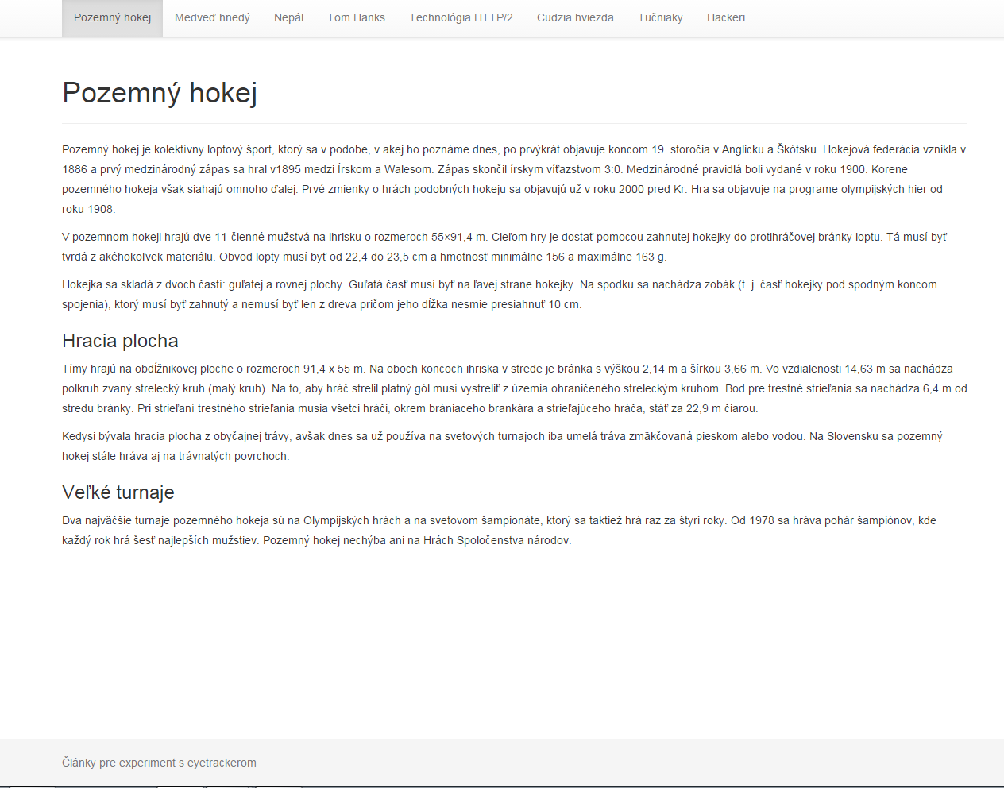
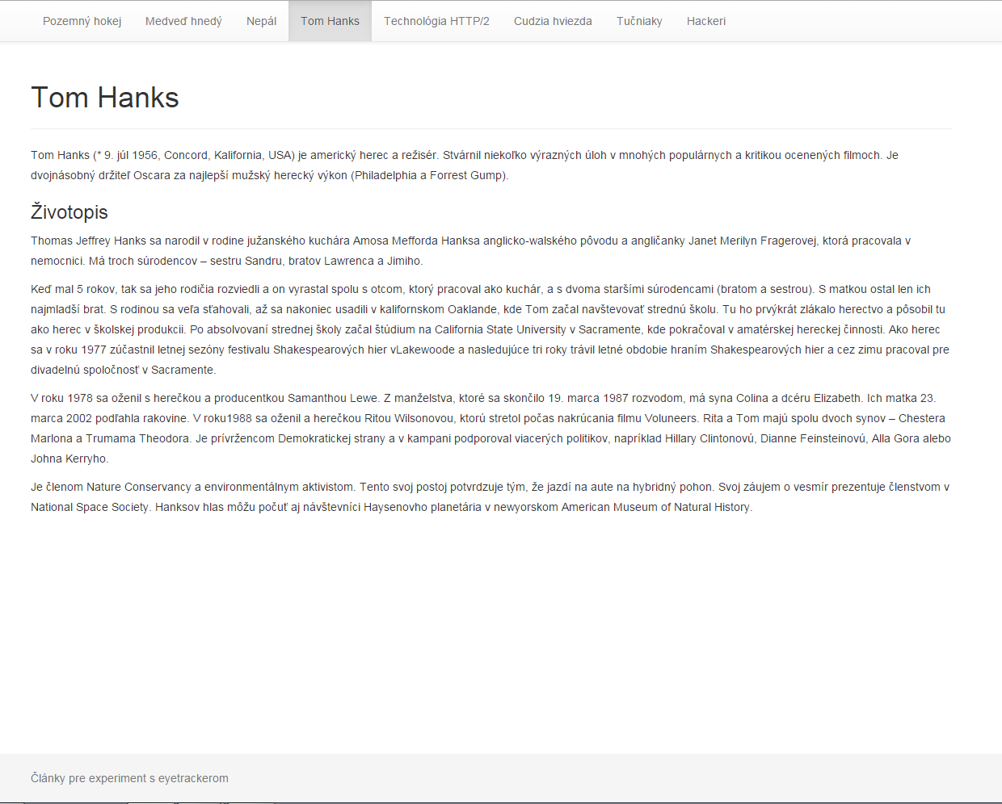
Nastavenie – Tobii studio
Info
Info
Nahrávanie

Slide 13
Experiment
Respondenti
13 účastníkov (12+1 testovací)
cca. hodinové sedenia.
Dáta:
1 200 000r v prvý deň, dvaja ľudia
300*60*(trvanie sedenia v min.) = mnoho
Notes:
Možnosť viacstupňového experimentu. Inkrementálne ladenie.

Slide 14
Priebeh experimentu
Prilákanie ☺
Úvod, poďakovanie
Stručný popis zariadenia, vlastnosti
„TAM NIEKTO STOJÍ?“
Zadanie, vysvetlenie úlohy
Pohodlie, vyskúšanie vzdialenosti a veľkosti textu
Pokyny: „všetky Tvoje odpovede sú správne a užitočné“
Notes:
Možnosť viacstupňového experimentu. Inkrementálne ladenie.

Slide 15
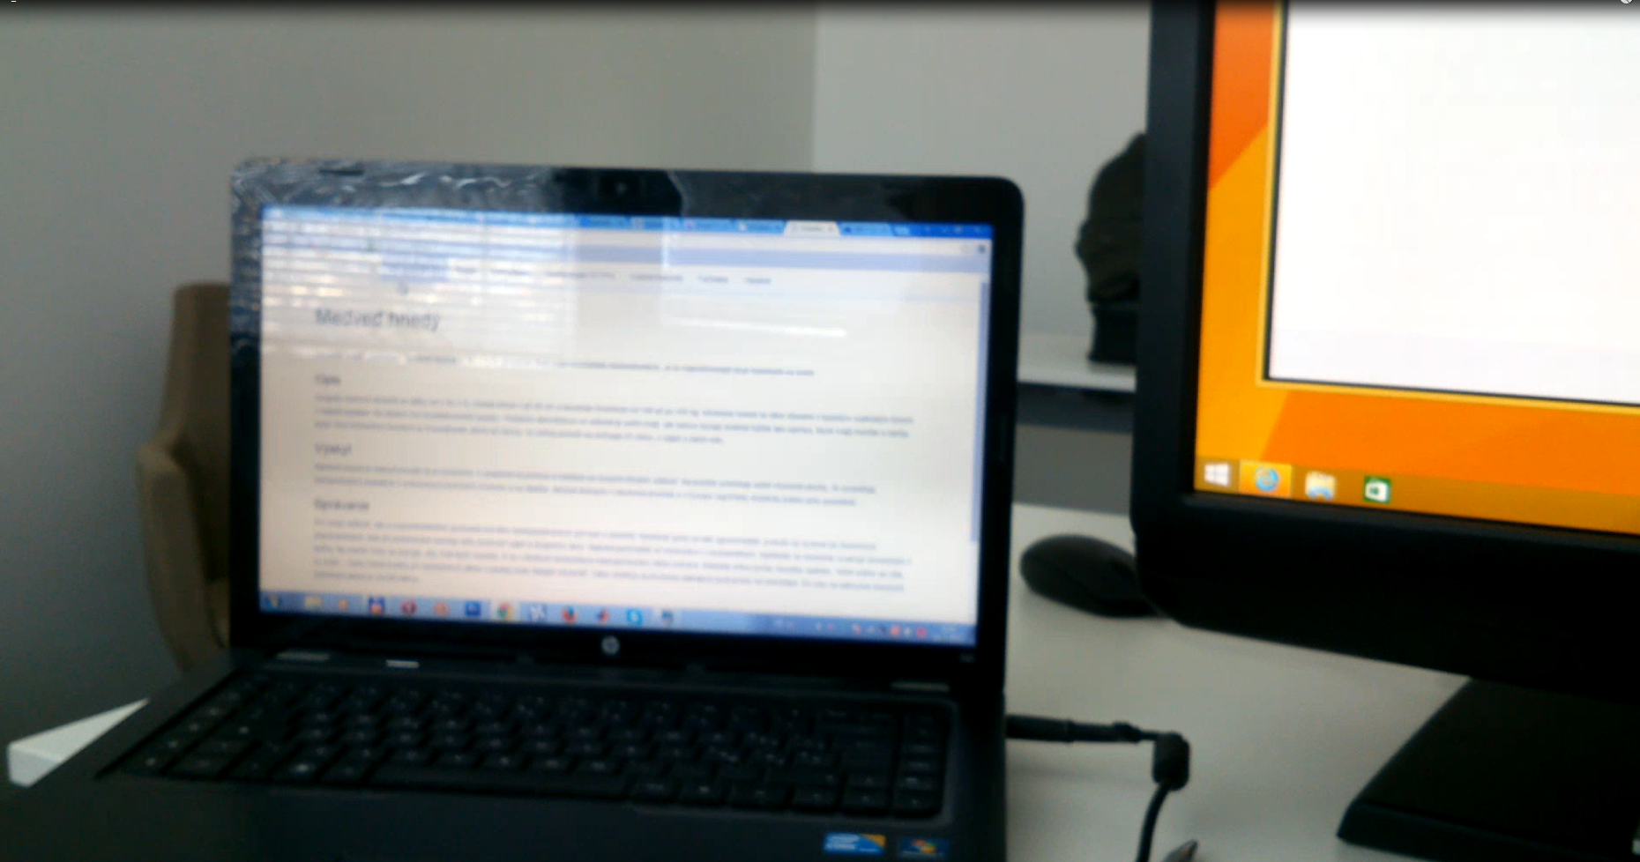
Moje sedenie, počas sedenia

Slide 16
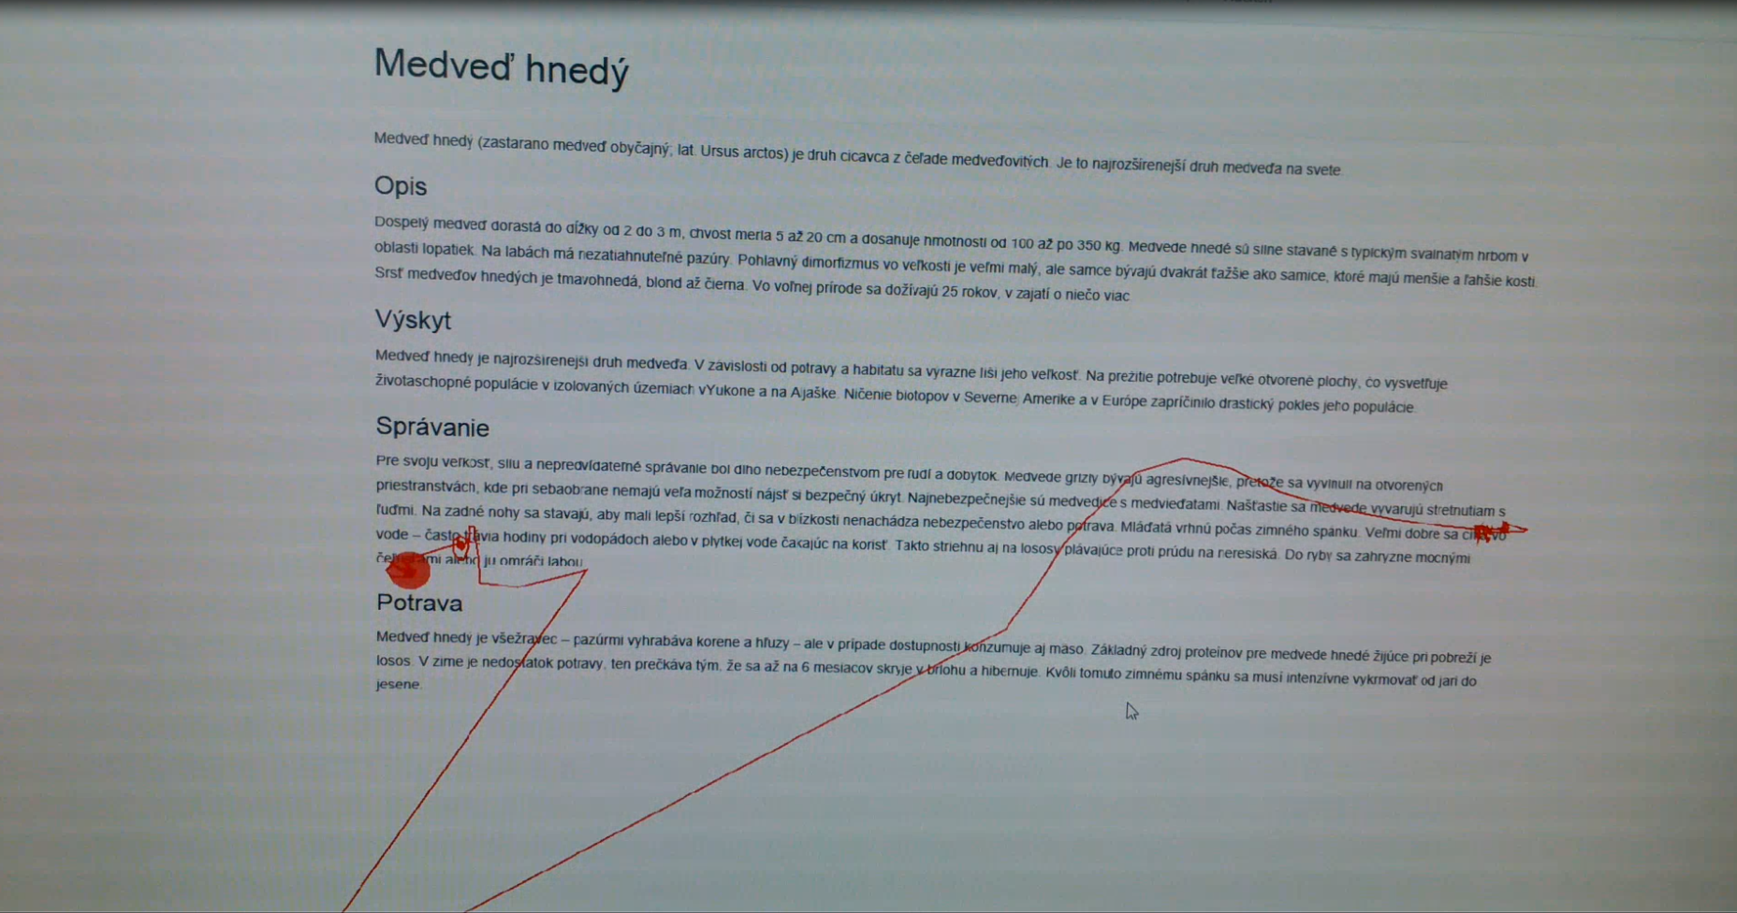
Zdvojenie obrazovky – Live view

Slide 17
Počas ankety

Slide 18
Ďalšia práca
Korekcia parametrov navrhnutého algoritmu.
Experimentálne získanie dát (čítanie, hľadanie) na väčšej vzorke používateľov.
Notes:
Možnosť viacstupňového experimentu. Inkrementálne ladenie.

Slide 19
Zhodnotenie
Prínos:
Určenie čítaného, nie len videného textu
Presnejšie modelovanie používateľa
Lepšia personalizácia
Vývoj nad novou technológiou
Využitie:
Všeobecné obchodné podmienky
Hodnotenie (bodovanie) v systéme
18/18
Notes:
ďakujem za pozornosť!!!

